Slide 1
Zeitkontinuierlich
20s Simultan
60s Entrant
First Mover
60s Simultan
60s Monopolist
First Mover

Slide 2
Zeitkontinuierlich
Simultane Strategiewahl, Auszahlungen entsprechen dem 20- bzw. 60-fachen.
20s Simultan
60s Entrant
First Mover
60s Simultan
60s Monopolist
First Mover
Ein Spieler wählt seine Strategie zuerst. Der andere Spieler sieht diese und wählt daraufhin seine Strategie.

Slide 3
Zeitkontinuierlich
20s Simultan
60s Entrant
First Mover
60s Simultan
60s Monopolist
First Mover

Slide 4
Zeitkontinuierlich
20s Simultan
60s Entrant
First Mover
60s Simultan
60s Monopolist
First Mover

Slide 5
Zeitkontinuierlich
20s Simultan
60s Entrant
First Mover
60s Simultan
60s Monopolist
First Mover

Slide 6
Zeitkontinuierlich
20s Simultan
60s Entrant
First Mover
60s Simultan
60s Monopolist
First Mover

Slide 7
Zeitkontinuierlich
20s Simultan
60s Entrant
First Mover
60s Simultan
60s Monopolist
First Mover

Slide 8
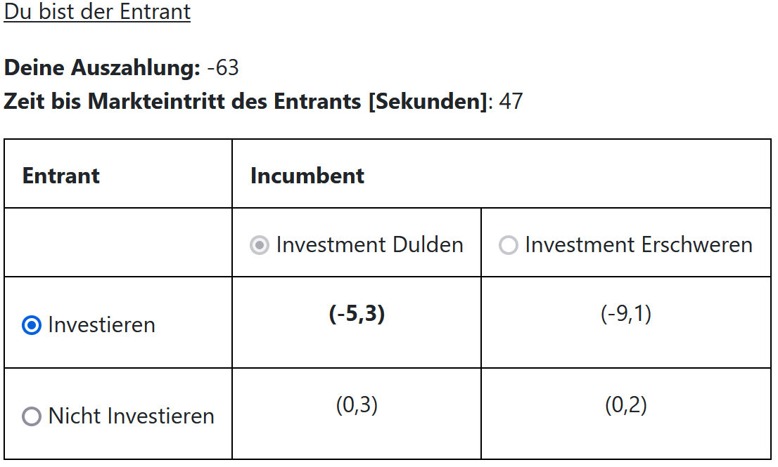
Maximale Zeit Phase 1
Jederzeit vom Monopolist anpassbar
Jederzeit
von dir
anpassbar

Slide 9
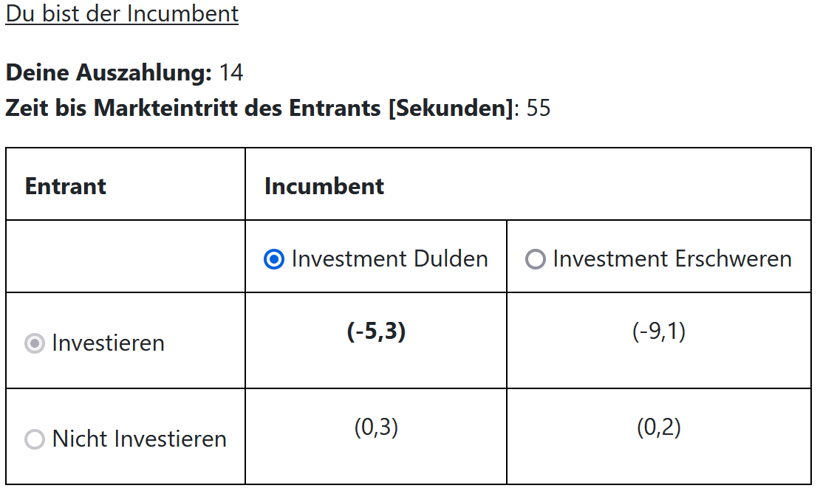
Maximale Zeit Phase 1
Jederzeit von dir anpassbar
Jederzeit
vom Monopolist
anpassbar

Slide 10
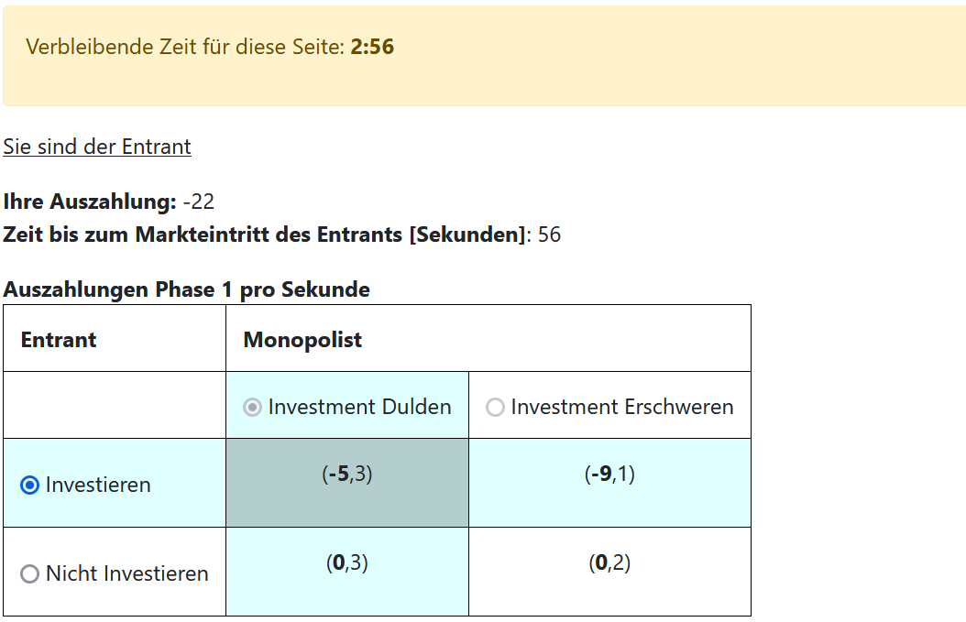
Maximale
Zeit Phase 1
Ihre aktuelle Auszahlung
Verbliebene Zeit bis zum Markteintritt des Entrants (ist der Timer bei ‘0‘, endet Phase 1)
Jederzeit vom
Monopolist anpassbar
Jederzeit
von Ihnen
anpassbar

Slide 11
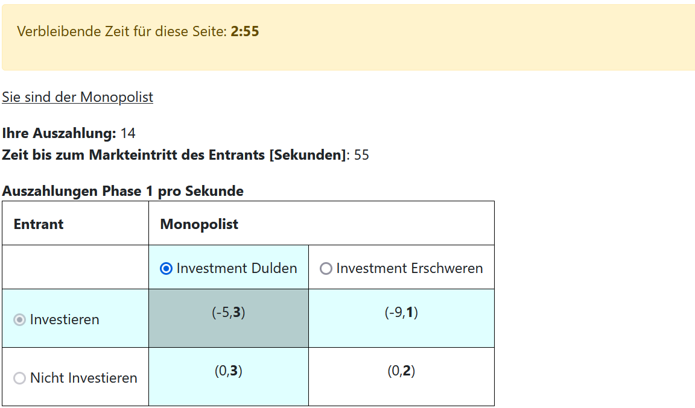
Maximale
Zeit Phase 1
Ihre aktuelle Auszahlung
Verbliebene Zeit bis zum Markteintritt des Entrants (ist der Timer bei ‘0‘, endet Phase 1)
Jederzeit von Ihnen
anpassbar
Jederzeit
vom Entrant
anpassbar

Slide 12
Gesamtdauer Spiel: 300 Sekunden
Kapazitätsaufbau
des Entrants vollständig
Länge Phase 1: Variabel (max. 180s)
(Endet, sobald Entrant notwendige Kapazität aufgebaut hat)
Länge Phase 2: Verbleibende Zeit bis Spielende
Kapazitätsaufbau
des Entrants unvollständig
Länge Phase 1: 180s
Länge Phase 2: 120s

Slide 13
Entrant
Monopolist
Fall 1: Entrant investiert nicht in den Markt – Aus Perspektive des Entrants:
→ Entrant erhält unabhängig von der Strategie des Monopolisten eine Auszahlung von ‘0‘.
Investment Dulden
Investment Erschweren
Entrant
Monopolist
Investieren
-5 , 3
-9 , 1
Immer Dulden
Immer Erschweren
Immer Investieren
Nicht Investieren
0 , 3
0 , 2
180 , 660
-60 , 540
Nie Investieren
Entrant
0 , 900
0 , 720
Monopolist
Fall 1: Entrant investiert nicht in den Markt – Aus Perspektive des Monopolisten:
→ Monopolist kann seine Auszahlung durch ‘Investment Dulden‘ maximieren, erhöht dabei aber die Attraktivität für einen Markteintritt.
Investment Dulden
Investment Erschweren
Entrant
Monopolist
Investieren
-5 , 3
-9 , 1
Immer Dulden
Immer Erschweren
Nicht Investieren
Immer Investieren
0 , 3
0 , 2
180 , 660
-60 , 540
Entrant
Nie Investieren
0 , 900
0 , 720
Monopolist
Fall 2: Entrant investiert in den Markt – Aus Perspektive des Entrants:
→ Entrant macht Verlust durch ‘Investieren‘. Der Verlust erhöht sich auf von ‘-5‘ auf ‘-9‘, sobald der Monopolist das Investment erschwert.
Investment Dulden
Investment Erschweren
Entrant
Monopolist
Investieren
-5 , 3
-9 , 1
Immer Dulden
Immer Erschweren
Nicht Investieren
Immer Investieren
0 , 3
0 , 2
180 , 660
-60 , 540
Entrant
Nie Investieren
0 , 900
0 , 720
Fall 2: Entrant investiert in den Markt – Aus Perspektive des
Monopolisten:
→ Sofern der Monopolist das Investment erschwert, erleidet der Monopolist Kollateralschaden und auch seine Auszahlung reduziert sich.
Monopolist
Investment Dulden
Investment Erschweren
Investieren
-5 , 3
-9 , 1
Nicht Investieren
0 , 3
0 , 2

